Slide 1
Евгении Павлович крылатов
«Крылатые качели»

Slide 2
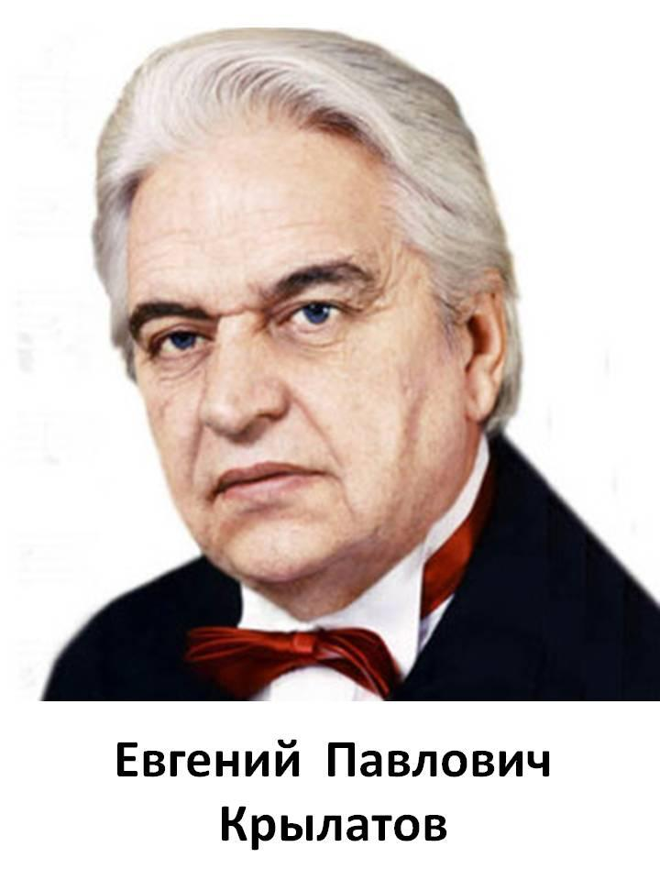

Slide 5
Крылатые качели
Евгении крылатов придя в гости к юрию энтину увидел на столе стихотворения, и сразу прочитав его в голове проскользила мысль написать к ней музыку было это в 1979г. .и песня называлась « крылатые качели»

Slide 7
Крылатые качели
Песня создалась для телеыильма «Приключения Электроника». А в чем же взаимосвязь между этой песни и фильмом.песня о детстве, что хорошо быть деть но с другой стороны есть взаимосвязь. Ведь в детстве нужно жить и не думать о плохом.

Slide 8
Мнение
Взмывать высоко и достигать своих целей. Прослушав звучания пианино и прослушав слова песни мне захотелось чтоб мое детство не заканчивалось.

